Slide 1
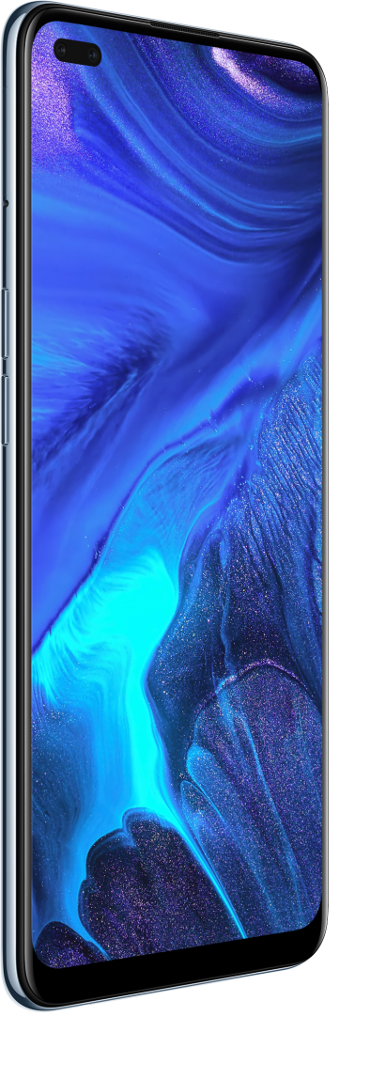
OPPO Reno4
最酷影像
最强科技
Coolest Image
Latestest Technology

Slide 2
Daftar Isi
1.1 Parameter Tampilan
1.2 Parameter Konfigurasi
1.3 Parameter Fungsi Umum
Pengenalan Parameter Dasar
Pengenalan Fungsi
Pembaruan OS
Tindakan Pencegahan dalam Perbaikan
FAQ

Slide 3
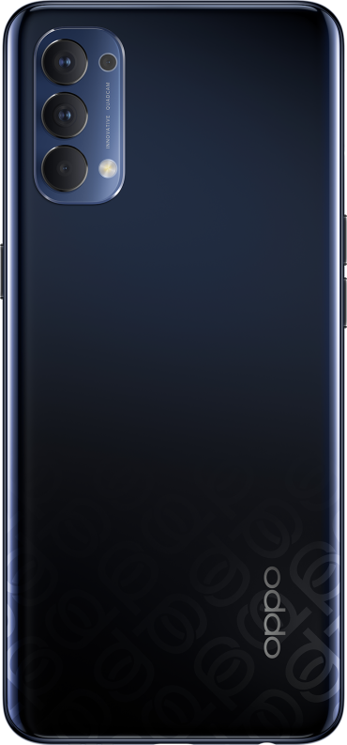
1.1 Parameter Tampilan
OPPO Reno4
Model | CPH2113
Ukuran | 160.3mm×73.9mm×7.7mm
Berat | Sekitar 165g
Ukuran Layar | 6.4 inch
Resolusi Layar | 2400*1080
Rasio Layar | 90.7%
Bahan Kaca Layar | GG3 + (Corning Gorilla Glass)
Warna Body | Space Black, Galactic Blue
Space Black
天青白

Slide 4
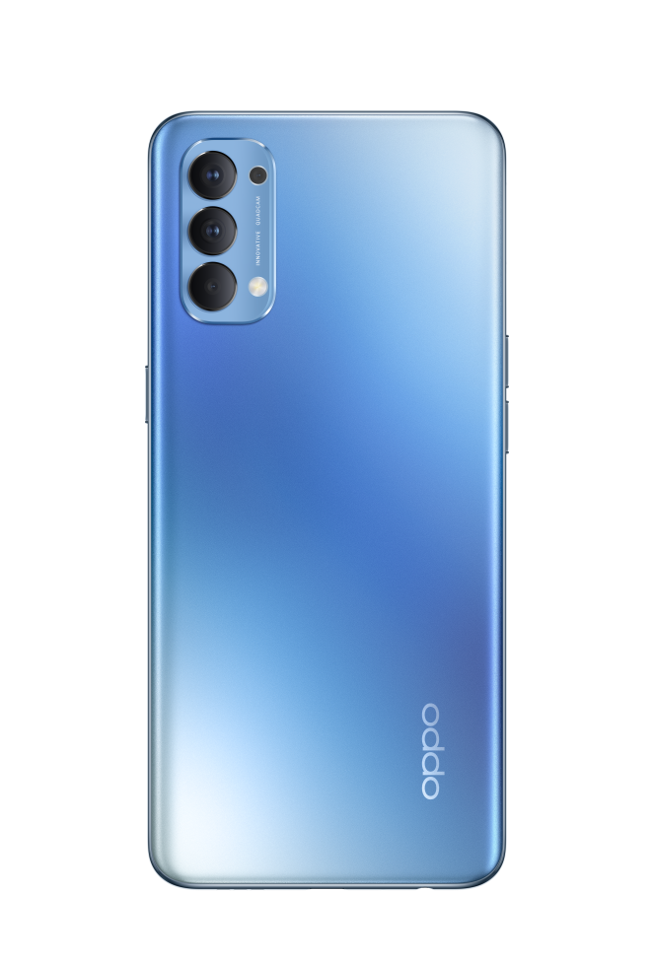
1.2 Parameter Konfigurasi
OPPO Reno4
Model CPU | SDM720G
Jumlah Core | 8 core
Frekuensi GPU | 6xKryo Silver(A55) @1.8GHz 2xKryo Gold(A76) @2.3GHz
Kapasitas RAM+ROM | 8GB+128GB
Kamera Depan | 32M
Kamera Belakang | Wide-Angle 8M + Filter 2M + Kamera Utama 48M +Macro 2M
Kapasitas Baterai | 4015mAh (Nilai Khas)
Waktu Pengisian | Sekitar 1 Jam
Galactic Blue
天青白

Slide 5

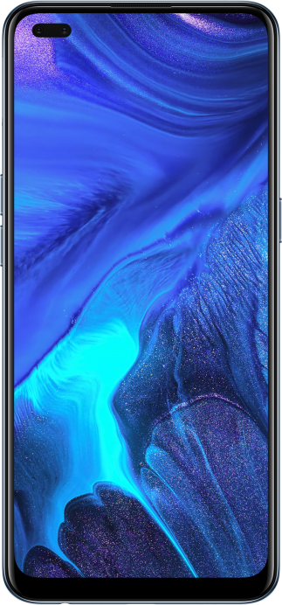
1.3 Parameter Fungsi Umum
OPPO Reno4
Struktur Kamera | Punch-Hole
Tipe USB | Micro-USB
Versi USB | 2.0
Earphone Jack | 3.5mm
Jumlah Speaker | 1
Versi Bluetooth | Bluetooth 5.1
Versi ColorOS | ColorOS 7.2
Versi Android | Android 10

Slide 6
Daftar Isi
1.1 Parameter Tampilan
1.2 Parameter Konfigurasi
1.3 Parameter Fungsi umum
Pengenalan Parameter Dasar
Pengenalan Fungsi
Pembaruan OS
Tindakan Pencegahan dalam Perbaikan
FAQ
2.1 AON
2.2 Tampilan Flasghip
2.3 Performa Super
2.4 Pengisian Super Cepat

Slide 7
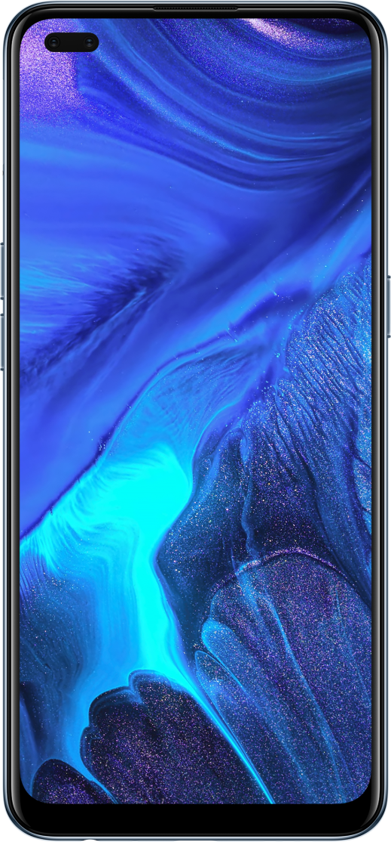
AON Smart Sensor
AI Smart Sensor dikombinasikan dengan algoritma AI, dilengkapi dengan sensor pintar yang paling sensitif secara teknologi
Smart Spying Prevention
Smart Air Gesture
Smart Always-on Display
Smart Rotation
* dapat direalisasikan melalui kamera depan

Slide 8
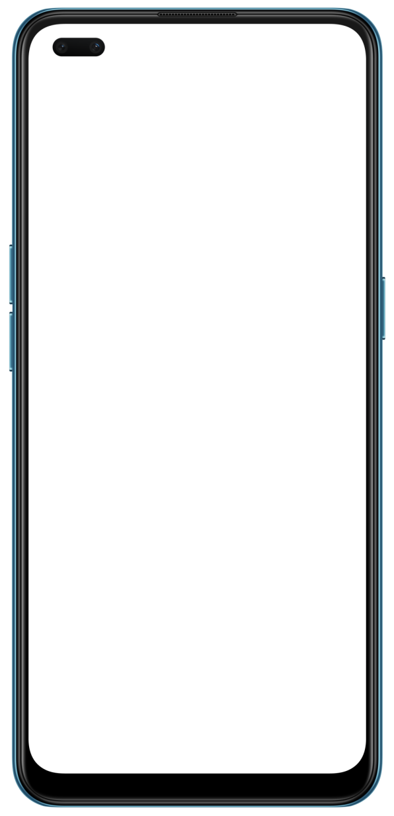

Smart Spying Prevention
Menjaga privasi pengguna dari mata-mata
Prinsip
Identifikasi jumlah orang, identifikasi identitas
· Fitur AI mengenali apakah di sekitar hanya ada pemilik ponsel yang menatap ke arah layar, jika ya maka konten dari notifikasi akan ditampilkan (tarik ke bawah baris notifikasi, spanduk notifikasi, dan lain-lain), jika tidak (ada orang lain yang melihat layar ponsel) maka konten notifikasi akan disembunyikan
· Logika identifikasi adalah mengidentifikasi jumlah orang terlebih dahulu, dan kemudian mengidentifikasi identitas, sehingga dapat mencapai efek anti-spying yang kuat.
Skenario
Tidak lagi takut informasi pribadi dilihat oleh orang lain di bus atau kereta bawah tanah!

Slide 9
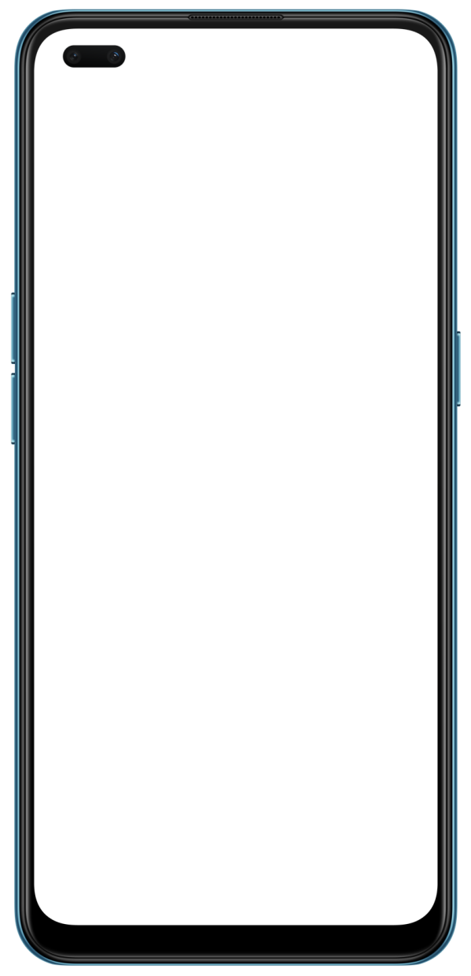

Smart Air Gesture
Anda dapat mengoperasikan ponsel bahkan dengan tangan basah atau kotor
Prinsip
Kenali gerakan spesifik dan sadari gerakan geser ke atas dan ke bawah beberapa aplikasi
(Tiktok、Facebook、Instagram、YouTube)
Skenario
1. Smart Air Gesture Video Pendek：
Mendukung fungsi Air Gesture, Anda dapat menggunakan Tiktok, Facebook dan aplikasi umum lainnya;
2. Menjawab Telepon：
Panggilan darurat juga dapat dijawab dalam satu waktu selama makan, mencuci tangan dan kegiatan-kegiatan lainnya;
隔空接电话

Slide 10

Reno4 - Dual Punch-Hole Display
Lebih mewah di tangan Anda，Menjadi fokus dalam sebuah pesta
Dual Punch-Hole Display
替换Tagore的产品图片
6.4 inch
Amoled
Eye Care Display
Disertifikasi oleh SGS
Dual Punch-Hole
Desain layar unggulan
Aman dan Tahan saat Dipakai

Slide 11

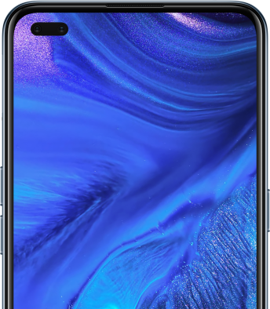
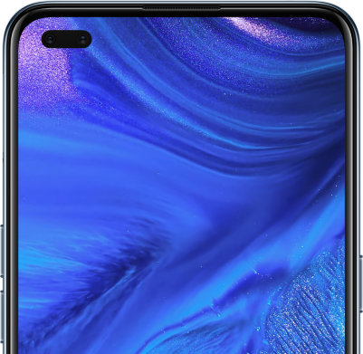
Reno4 Penampilan Paling Trendy
Tubuh Ramping & Ringan
Warna yang Trendy
Layar High-End
7.7mm tubuh sangat ramping
165g tubuh sangat ringan
Space Black
Galactic Blue
Dual Puch-Hole Display

Slide 12
Reno4 Series dilengkapi dengan
Qualcomm Snapdragon 720G
teknologi proses 8nm 8 core daya komputasi super
Peningkatan CPU
Peningkatan GPU
25.5%
44.8%
Dibandingkan dengan Reno3 Pro
Dibandingkan dengan Reno3 Pro
Notes:
【本页主题】
由问题引入Reno4系列搭载的高通芯片
【参考讲解】
没错，考虑到大家的期望，这一次，我们Reno4系列搭载了高通骁龙720G平台。
作为高通7系列的新平台，720G采用了8nm制程工艺，具有8核的超强算力，相比于MTK P95,CPU性能提升了25.5%，GPU性能提升了44.8%，整体性能和730G相当。这一次终于能在处理器方面，能够让大家主动向消费者提及了。

Slide 13

30W
VOOC4.0
Fast Charging
50% penuh dalam 20 menit
Safest-Charging
Paten eksklusif untuk pengisian daya flash tegangan rendah
Sertifikasi Sistem Safest-Charging Rheinland 5

Slide 14
Daftar Isi
1.1 Parameter Tampilan
1.2 Parameter Konfigurasi
1.3 Parameter Fungsi Umum
3.1 Mode Hemat Daya Super
3.2 Poin Perubahan Sistem
Pengenalan Parameter Dasar
Pengenalan Fungsi
Pembaruan OS
Tindakan Pencegahan dalam Perbaikan
FAQ
2.1 AON
2.2 Tampilan Flagship
2.3 Performa Super
2.4 Pengisian Super Cepat

Slide 15
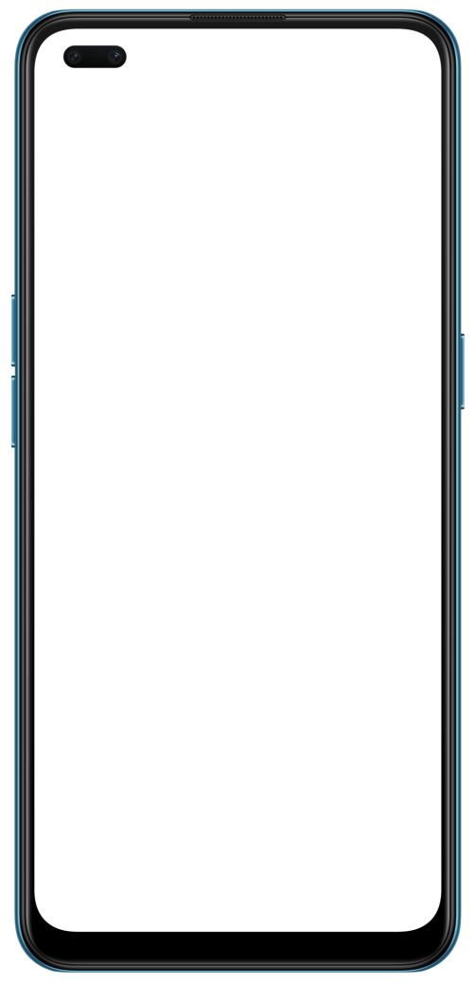
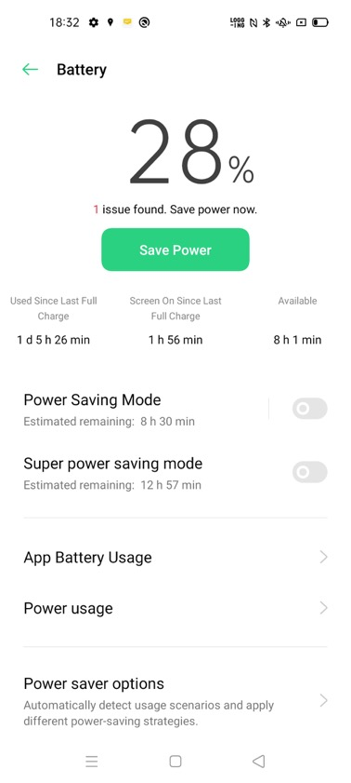
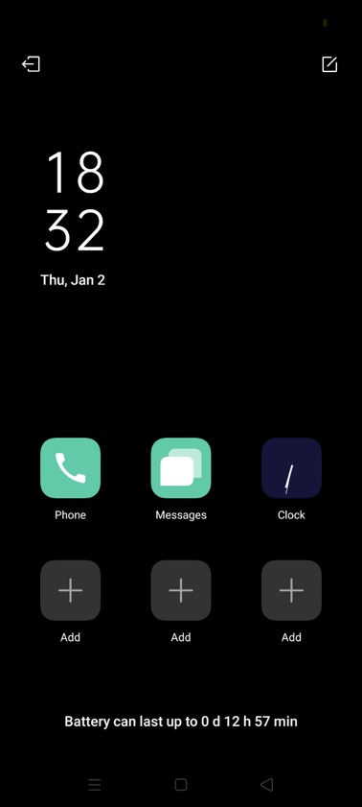
Mode Hemat Daya Super
90min
Obrolan WhatsAPP
5%
35min
Navigasi
20h
Siaga Panjang
Jalur Pengoperasian:
Pengaturan – Baterai – Nyalakan Mode Hemat Daya Super
Setelah Dibuka:
Menampilkan sisa daya secara real time
Tips: *数据来源于 OPPO 实验室

Slide 16
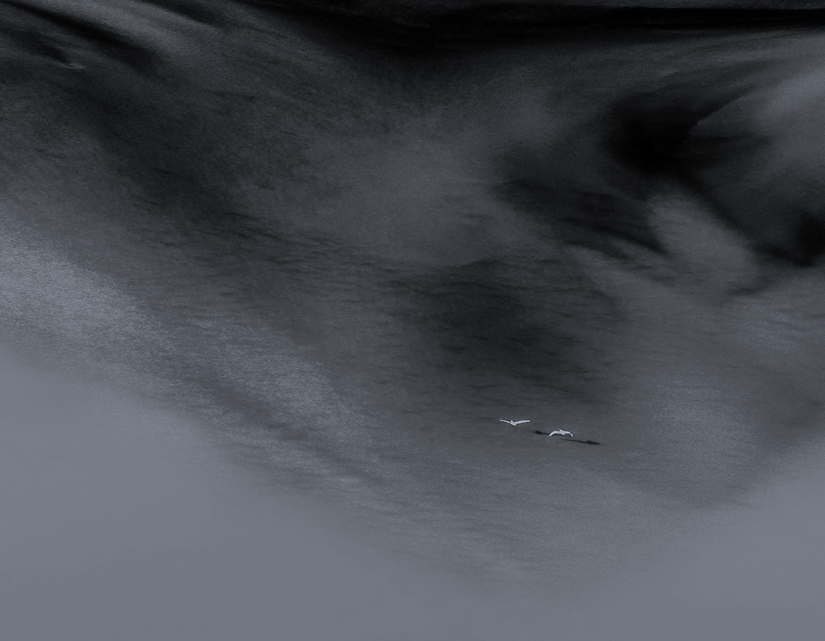



Debut Perdana Reno4 Series
ColorOS 7.2

Slide 17
Perubahan Fungsi pada ColorOS 7.2
No | Fungsi | Deskripsi | Jalur
1 | Rekaman Layar | 1. Mendukung perekaman suara internal sistem dan suara mikrofon secara simultan; 2. Jendela Apung menambahkan fungsi pengaturan cepat untuk suara. Anda dapat memilih untuk merekam suara sistem, merekam suara mikrofon, atau klik Pengaturan Lainnya untuk memasuki antarmuka pengaturan perekaman layar. | Pengaturan – Pengaturan Lainnya – Rekaman Layar
2 | Buka Cepat Kamera | Saat layar mati, klik dua kali tombol volume (tombol naik atau turun) untuk menghidupkan kamera | Masuk ke kamera - klik ikon pengaturan di sudut kanan atas, pilih Pengaturan- Buka Cepat Kamera
3 | Mode Hemat Daya Super | Mode hemat daya super dapat memenuhi kebutuhan darurat pengguna dengan konsumsi daya yang sangat rendah dan mengurangi kecemasan konsumsi daya. | Pengaturan - Baterai – Pengaturan Hemat Daya Super
Notes:
【参考讲解】
在ColorOS领域，我们还有很多好用的功能，像三指截屏、智能侧边栏等等，这些功能我们都会在ColorOS的专项培训中给大家详细介绍！
因此，可以说Reno3 Pro是不折不扣的“全能影像”

Slide 18
Daftar Isi
1.1 Parameter Tampilan
1.2 Parameter Konfigurasi
1.3 Parameter Fungsi Umum
3.1 Mode Hemat Daya Super
3.2 Poin Perubahan Sistem
Pengenalan Parameter Dasar
Pengenalan Fungsi
Pembaruan OS
Tindakan Pencegahan dalam Perbaikan
FAQ
2.1 AON
2.2 Tampilan Flagship
2.3 Performa Super
2.4 Pengisisan Super Cepat
4.1 Tindakan Pencegahan untuk Melepas Back Cover

Slide 19
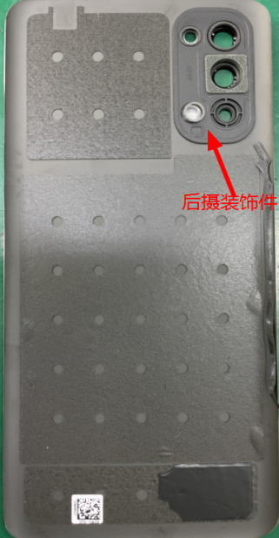
Tindakan Pencegahan untuk Melepas Back Cover
Setelah melepas back cover, harap pastikan apakah cincin dekoratif back cover longgar. Jika longgar, Anda harus mengganti lem back cover (4882492) dari bagian dekoratif dan menekannya dengan keras.

Slide 20
Daftar Isi
1.1 Parameter Tampilan
1.2 Parameter Konfigurasi
1.3 Parameter Fungsi Umum
3.1 Mode Hemat Daya Super
3.2 Poin Perubahan Sistem
5.1 硬件问题
5.2 软件问题
Pengenalan Parameter Dasar
Pengenalan Fungsi
Pembaruan OS
Tindakan Pencegahan dalam Perbaikan
FAQ
2.1 AON
2.2 Tampilan Flagship
2.3 Performa Super
2.4 Pengisisan Super Cepat
4.1 Tindakan Pencegahan untuk Melepas Back Cover

Slide 21
FAQ Perangkat Keras
1. Suara Abnormal，Baterai Cover terasa kosong
— Halo, terima kasih atas umpan balik Anda. Agar efek penampilannya lebih baik, lebih banyak ruang disediakan di dalam. Ketika gaya dorong besar, akan ada sedikit deformasi, yang merupakan sifat alami dari bahan tersebut. Hal ini tidak akan mempengaruhi fungsi dan penggunaan ponsel. Yakinlah untuk menggunakannya.
2. Terdapat celah pada baterai cover
— Halo, terima kasih atas umpan balik Anda. Untuk penampilan yang ramping dan cengkeraman yang mulus, baterai cover mengadopsi jahitan miring besar, dan jahitan hanya terlihat pada sudut tertentu. Jangan ragu untuk menggunakannya.
3. Titik warna yang asing pada baterai cover
— Untuk meningkatkan penampilan baterai cover, cetakan tekstur dengan ketepatan pemrosesan nanometer digunakan. Karena partikel halus yang dihasilkan selama pemrosesan, mereka terlihat pada sudut tertentu setelah dikumpulkan dan dipantulkan oleh film nano-optik. Ini adalah fenomena normal, harap yakin untuk menggunakannya.
Notes:
【参考讲解】
在ColorOS领域，我们还有很多好用的功能，像三指截屏、智能侧边栏等等，这些功能我们都会在ColorOS的专项培训中给大家详细介绍！
因此，可以说Reno3 Pro是不折不扣的“全能影像”

Slide 22
FAQ Perangkat Lunak
1. Daya tampilan tidak sesuai dengan daya aktual saat mengisi daya untuk pertama kalinya
— Ada proses kalibrasi daya ketika ponsel dihidupkan untuk pertama kali dari pabrik. Ini normal, harap dipahami.
2. Kecepatan Wi-Fi lambat
— Wi-Fi model ini memiliki struktur antena tunggal, dan kecepatan Wi-Fi lebih lambat daripada model antena ganda. Harap dipahami.
3. Setelah Air Gesture diaktifkan, layar geser tidak merespon
— Air Gesture saat ini hanya mendukung empat aplikasi berikut: Tiktok / Facebook / Instagram / YouTube, terima kasih atas umpan balik Anda, fungsi ini sedang dioptimalkan lebih lanjut.
4. Cara mengaktifkan Air Gesture
— Pengaturan -> Alat Serba Guna -> Gestur & Gerakan -> Air Gesture

Slide 23

Notes:
【参考讲解】
2019年市场竞争变得非常激烈，我们OPPO人要“无所畏惧，勇往直前”，卖爆 Reno3系列！！！

